Slide 1
Ergonomie et facteurs humains
Réalisée par: LELLOU Hassiba
20143/2014

Slide 2
Plan de présentation
Introduction
Apports de la psychologie
Vision
organisation de la mémoire
Modèles cognitifs
modèles prédictifs GOMS
Modélisation clavier lois de Fitts et ses variantes
Modèle du processeur humain
Conclusion

Slide 3
Introduction
Le facteur humain :
la contribution humaine
l'étude de l'interaction des comportements humains avec leur environnement.
En psychologie:
les mécanismes qui existent entre ce qui est perçu par l'homme et les réactions conscientes ou inconscientes qui en découlent

Slide 4
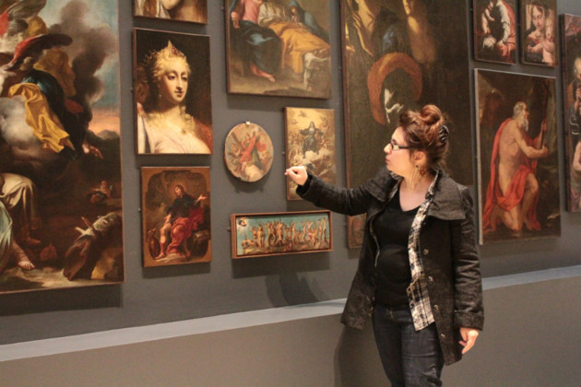
l'émotion créée par la vue d'une photographie d'art.

Slide 5
Introduction
L'ergonomie
l'étude de l'interaction des comportements humains dans le monde du travail.
fait également partie des facteurs humains.

Slide 6
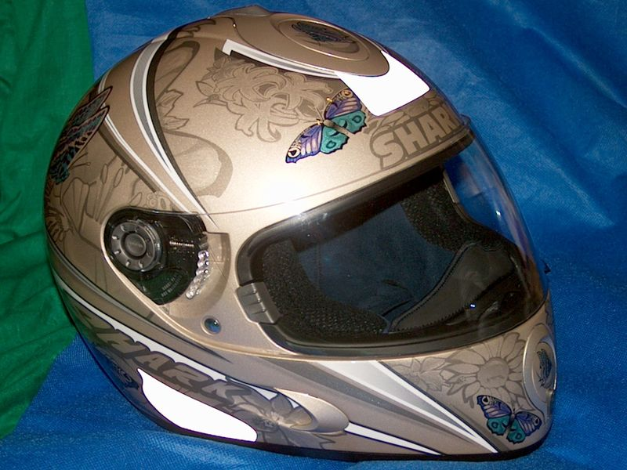
l’étude des formes de casques de moto permettant d’assurer un confort et une sécurité correspondant à l’ensemble de la population

Slide 7
Apports de la psychologie
Vision
La vision centrale capable de percevoir les détails fins de l'environnement et les couleurs. Elle couvre un champ très restreint.
La vision périphérique ne permet pas de percevoir les détails ou les couleurs, mais va permettre d'attirer l'attention sur ce qui se passe en bordure du champ visuel

Slide 8
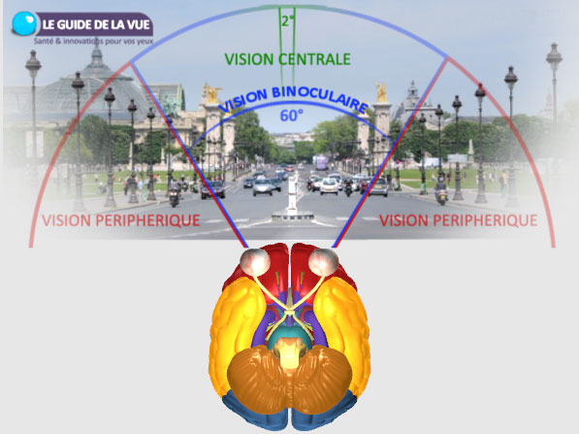
Vision centrale VS vision périphérique

Slide 9
Apports de la psychologie
organisation de la mémoire
La mémoire à long terme Sa capacité et sa durée sont pratiquement illimitées, mais son temps d'accès est long. avec des informations utiles comme une procédure ou un schéma.
La mémoire à court terme est une sorte de mémoire tampon dans laquelle nous stockons les informations nécessaires à l'action immédiate, son temps d'accès est quasiment instantané.

Slide 10
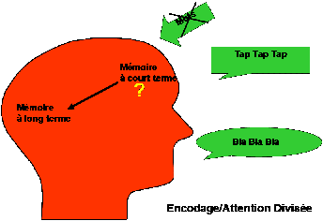
attention était divisée. Il est plus difficile de porter attention aux informations pertinentes, c’est-à-dire aux mots. Ainsi, moins de mots sont entrés dans votre mémoire à court terme parce que le fait de dire "blabla" a interféré avec l’encodage des mots.

Slide 11
Modèles cognitifs
modèles prédictifs GOMS
GOMS permet de modéliser le comportement à différents niveaux d'abstraction, depuis la tâche jusqu'aux actions physiques.
Les buts sont ce que l'utilisateur a l'intention d'accomplir.
Les opérateurs sont des actions qui sont effectuées pour atteindre l’objectif.
Méthodes sont des séquences d’opérateurs qui accomplissent un but. Il peut y avoir plus d'une méthode disponible pour accomplir un seul but, si ce n'est le cas, alors les règles de sélection sont utilisés pour décrire le moment où un utilisateur de sélectionner une certaine méthode sur les autres.
Les règles de sélection sont souvent ignorées dans les analyses GOMS typiques.

Slide 12
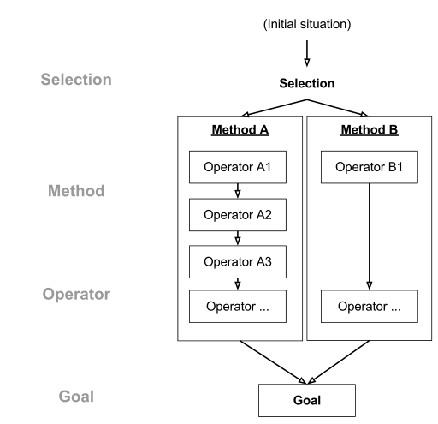

Slide 13
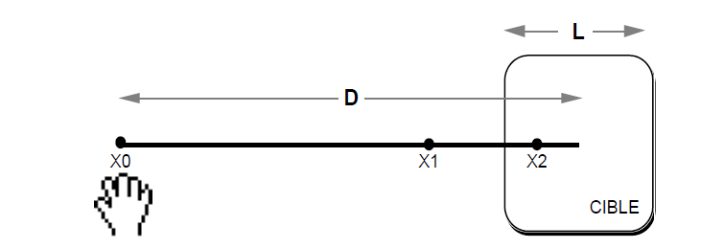
Modèles cognitifs
Modélisation clavier lois de Fitts et ses variantes T = I *log2(2D\L)
D : est la distance à parcourir par la main.
L : est la largeur de la cible
I : est une constante évoluée à 0.1 seconde.
T: le temps pour placer la main sur une cible

Slide 14
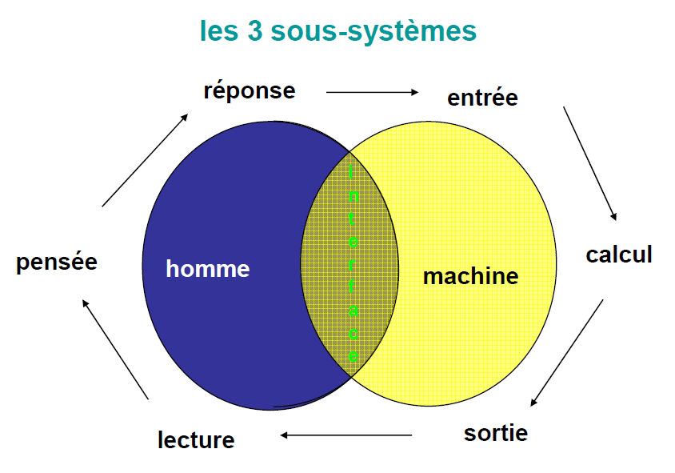
Modèles cognitifs
Modèle du processeur humain
ce modèle représentent l'individu comme un système de traitement d'informations régi par des règles.
Le processeur humain comprend trois sous-systèmes interdépendants:
sous-système de perception (sensoriel)
sous-système cognitif
sous-système moteur

Slide 15
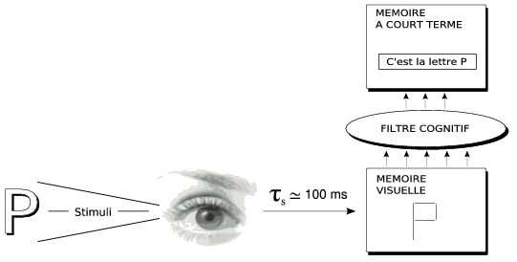

Slide 16
conclusion
Je vous ai présenté la généralités sur le facteur humain
Ce sont des fondamentaux de la culture du désignes d’interaction
Seule l’observation permet de se forger une option juste sur l’utilisateur, ainsi construire un système d’information adapté.

